Slide 1
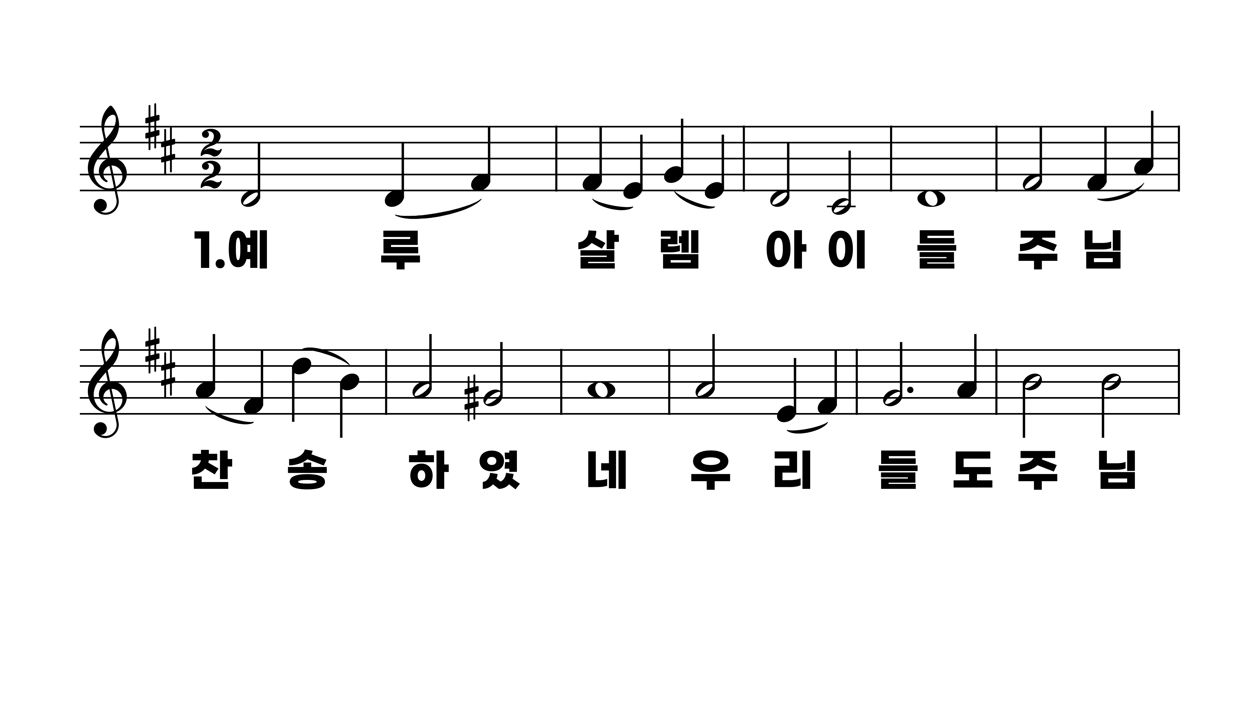
562장 예루살렘 아이들
1.예루살렘아
2.주의사랑배
3.주를믿는친

Slide 2
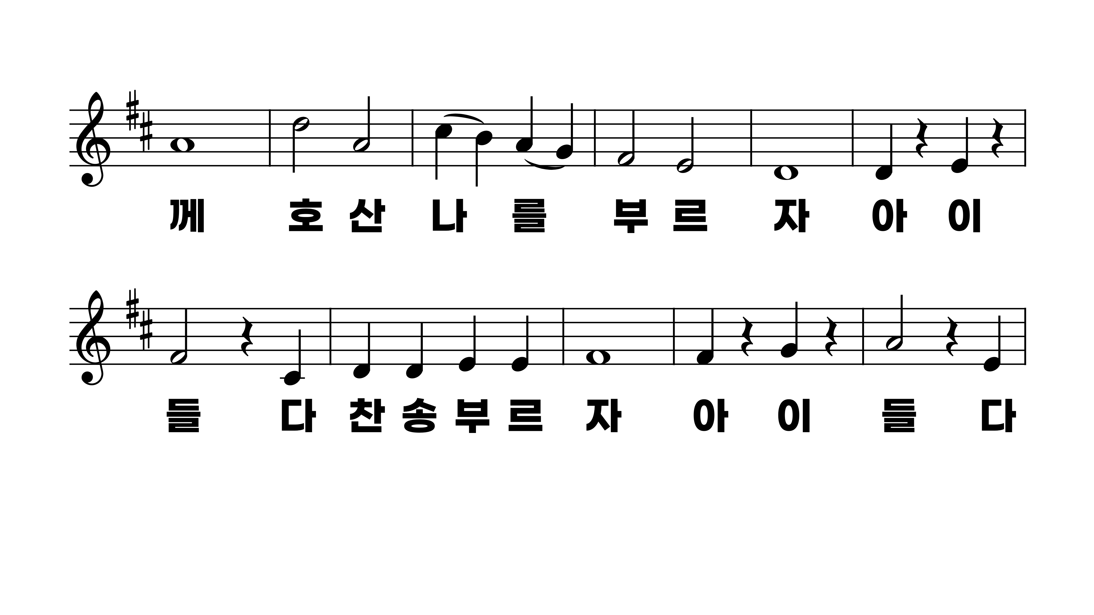
562장 예루살렘 아이들
1.예루살렘아
2.주의사랑배
3.주를믿는친

Slide 3
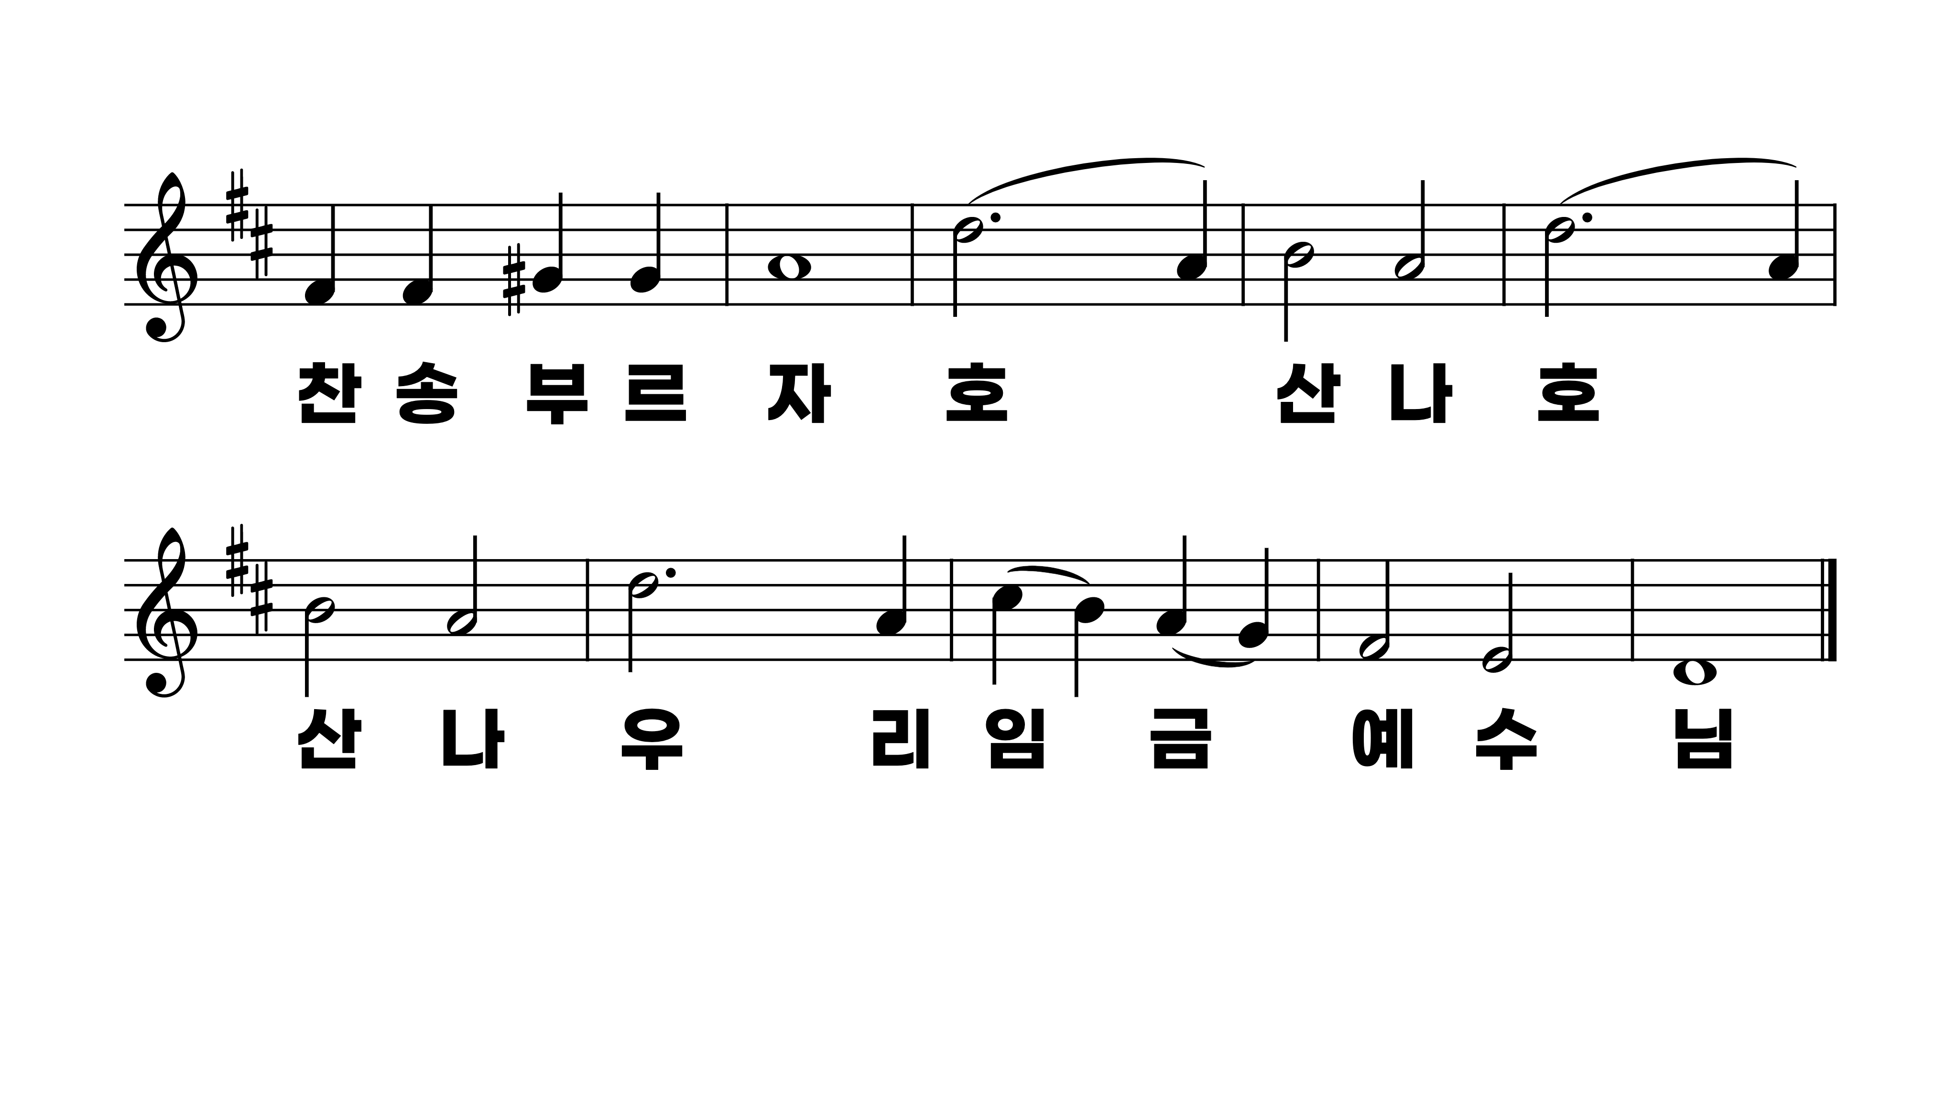
562장 예루살렘 아이들
1.예루살렘아
2.주의사랑배
3.주를믿는친

Slide 4
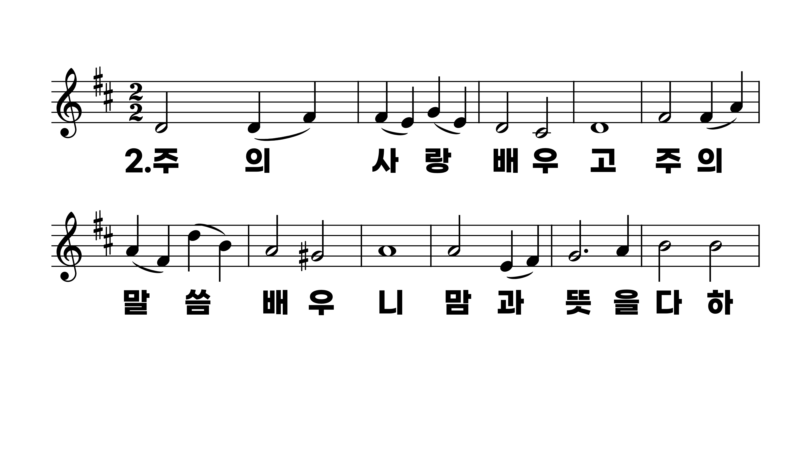
562장 예루살렘 아이들
1.예루살렘아
2.주의사랑배
3.주를믿는친

Slide 5
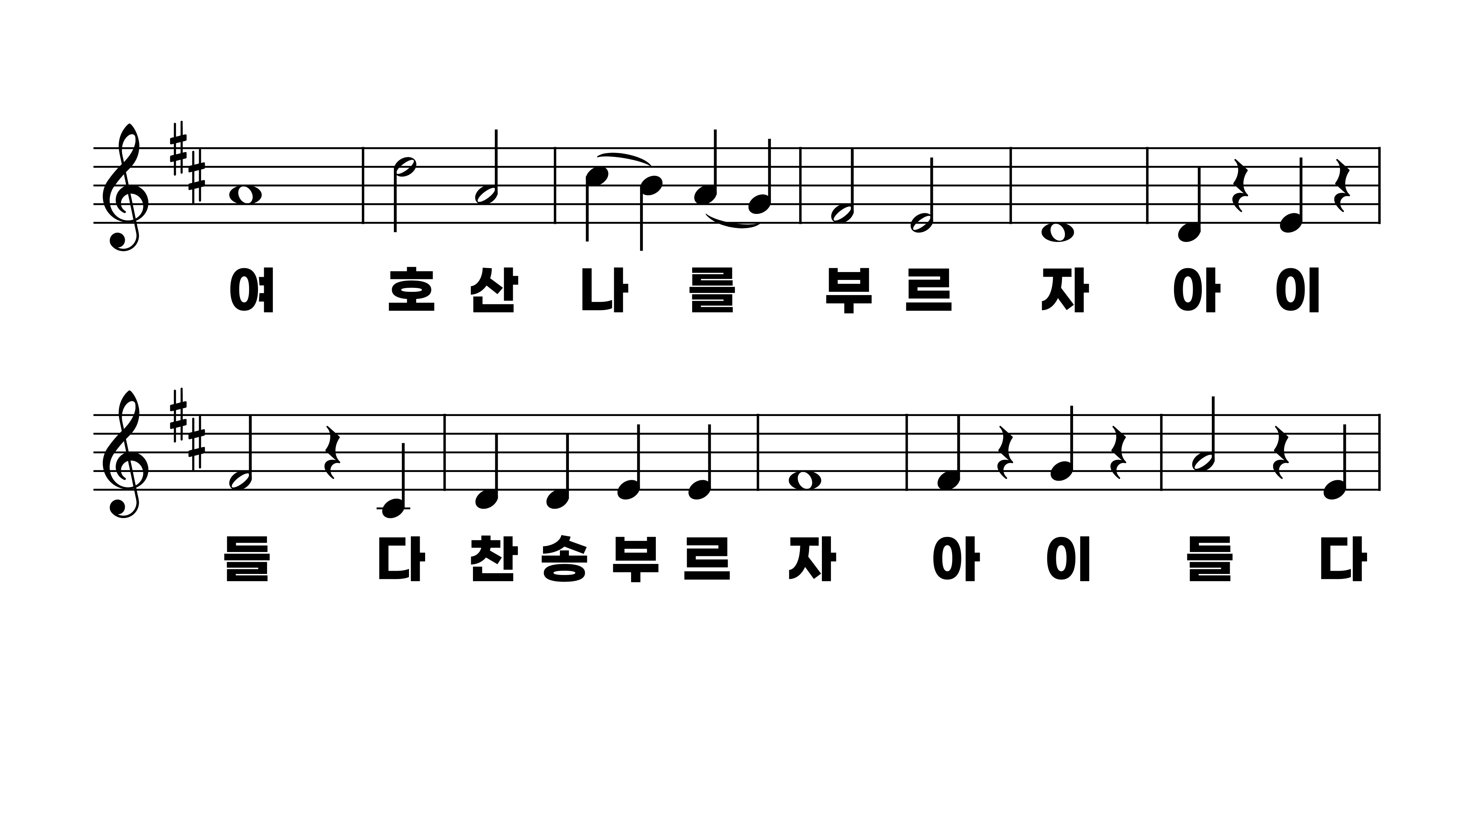
562장 예루살렘 아이들
1.예루살렘아
2.주의사랑배
3.주를믿는친

Slide 6
562장 예루살렘 아이들
1.예루살렘아
2.주의사랑배
3.주를믿는친

Slide 7
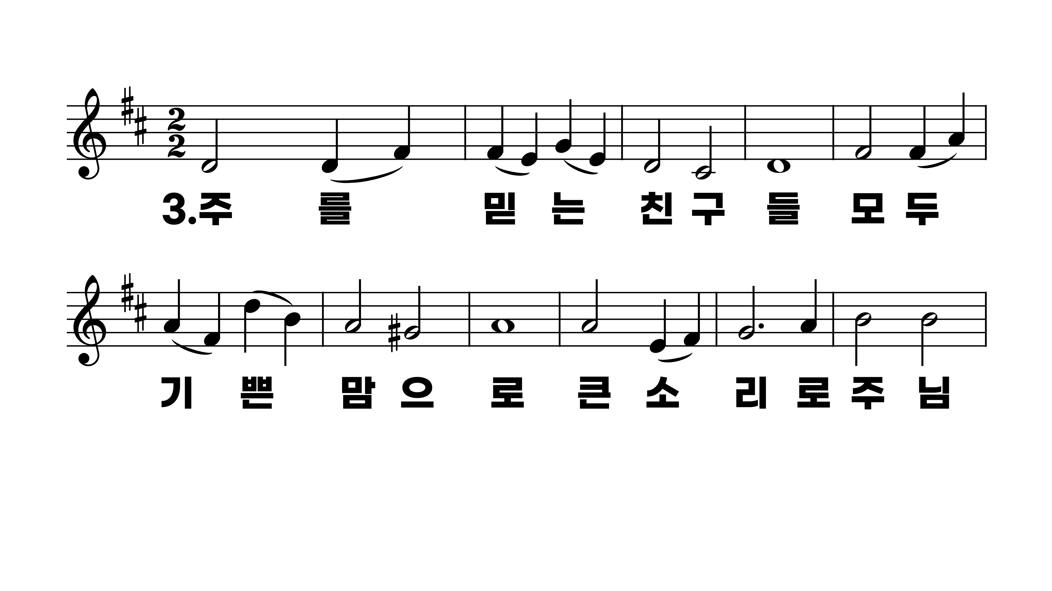
562장 예루살렘 아이들
1.예루살렘아
2.주의사랑배
3.주를믿는친

Slide 8
562장 예루살렘 아이들
1.예루살렘아
2.주의사랑배
3.주를믿는친

Slide 9
562장 예루살렘 아이들
1.예루살렘아
2.주의사랑배
3.주를믿는친

